Slide 1






Khoa Điện Tử - Viễn Thông
ĐẠI HỌC ĐÀ NẴNG
TRƯỜNG ĐẠI HỌC BÁCH KHOA
NGHIÊN CỨU KHOA HỌC
ĐỀ TÀI
Smart Wheelchair

Slide 2

Smart Wheelchair
Khoa Điện Tử - Viễn Thông
ĐẠI HỌC ĐÀ NẴNG
TRƯỜNG ĐẠI HỌC BÁCH KHOA
NGHIÊN CỨU KHOA HỌC
ĐỀ TÀI
Smart Wheelchair
Giảng viên hướng dẫn:
TS NGUYỄN DUY NHẬT VIỄN
Sinh viên thực hiện:
Nguyễn Thị Uyên Phương 22KTMT1
Nguyễn Văn Quý 22KTMT1
Nguyễn Trọng Nhân 22KTMT1
Lê Thanh Bản 22KTMT1
Lê Thanh Trà 22KTMT2

Slide 3




Khoa Điện Tử - Viễn Thông
Smart Wheelchair
ĐẠI HỌC ĐÀ NẴNG
TRƯỜNG ĐẠI HỌC BÁCH KHOA
NGHIÊN CỨU KHOA HỌC
Giảng viên hướng dẫn:
TS NGUYỄN DUY NHẬT VIỄN
ĐỀ TÀI
Sinh viên thực hiện:
Nguyễn Thị Uyên Phương 22KTMT1
Nguyễn Văn Quý 22KTMT1
Nguyễn Trọng Nhân 22KTMT1
Lê Thanh Bản 22KTMT1
Lê Thanh Trà 22KTMT2
Smart Wheelchair

Slide 4
Smart Wheelchair

Slide 5




TỔNG QUAN ĐỀ TÀI
Smart Wheelchair
SMART WHEELCHAIR

Slide 6


Ý TƯỞNG
Smart Wheelchair
SMART WHEELCHAIR

Slide 7




THỰC HIỆN
Smart Wheelchair
SMART WHEELCHAIR

Slide 8
KẾT LUẬN
Smart Wheelchair
SMART WHEELCHAIR

Slide 9
Smart Wheelchair
TỔNG QUAN
THỰC TRẠNG:
Tỉ lệ người già trên thế giới ngày càng tăng do tuổi thọ ngày càng tăng và tỷ lệ sinh giảm xuống. Và một bộ phận không đủ khả năng để tự di chuyển
Hiện nay, số người khuyết tật tương ứng với khoảng 15% dân số thế giới, có khoảng 110-190 triệu người gặp khó khăn về chức năng hoạt động (Tại Việt Nam có khoảng 6,2 triệu người khuyết tật)

Slide 10



Smart Wheelchair
Ý TƯỞNG

Slide 11
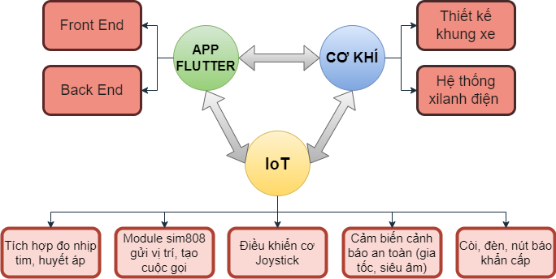

Slide 12

01
02
03
HOÀN THÀNH KHUNG CƠ KHÍ, CÁC CHỨC NĂNG CƠ BẢN
PHÁT TRIỂN APP Flutter, KẾT NỐI Firebase
LINH HOẠT, DỄ THAO TÁC
MỤC TIÊU
04
05
TĂNG CƯỜNG HIỆU SUẤT
GIẢM GIÁ THÀNH SẢN PHẨM

Slide 13

Smart Wheelchair
01
02
03
THỰC HIỆN
HOÀN THÀNH KHUNG CƠ KHÍ, CÁC CHỨC NĂNG CƠ BẢN
PHÁT TRIỂN APP Flutter, KẾT NỐI Firebase
LINH HOẠT, DỄ THAO TÁC
04
05
TĂNG CƯỜNG HIỆU SUẤT
GIẢM GIÁ THÀNH SẢN PHẨM

Slide 14
THỰC HIỆN

Slide 15

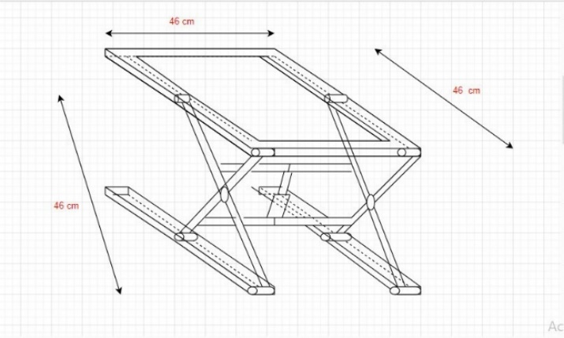
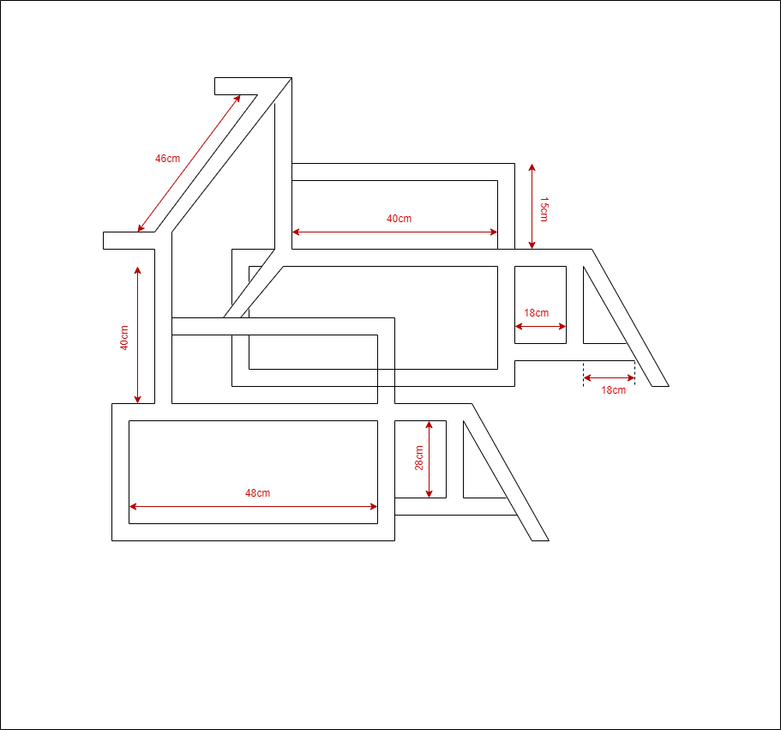
CƠ KHÍ
Smart Wheelchair

Slide 16

BẢN VẼ
Smart Wheelchair
LINH KIỆN

Slide 17
LINH KIỆN

Slide 18
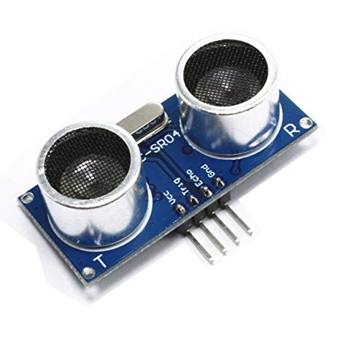
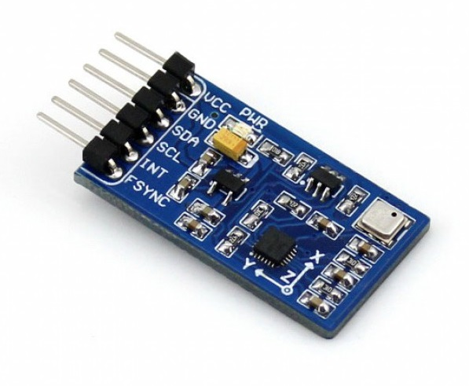
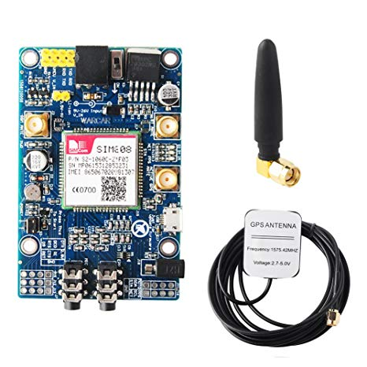
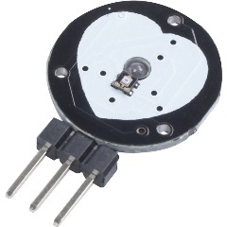
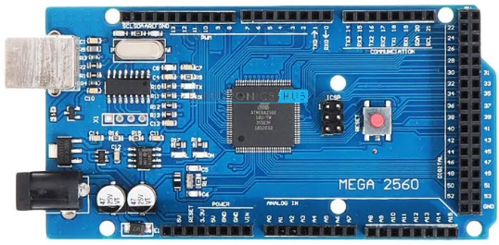
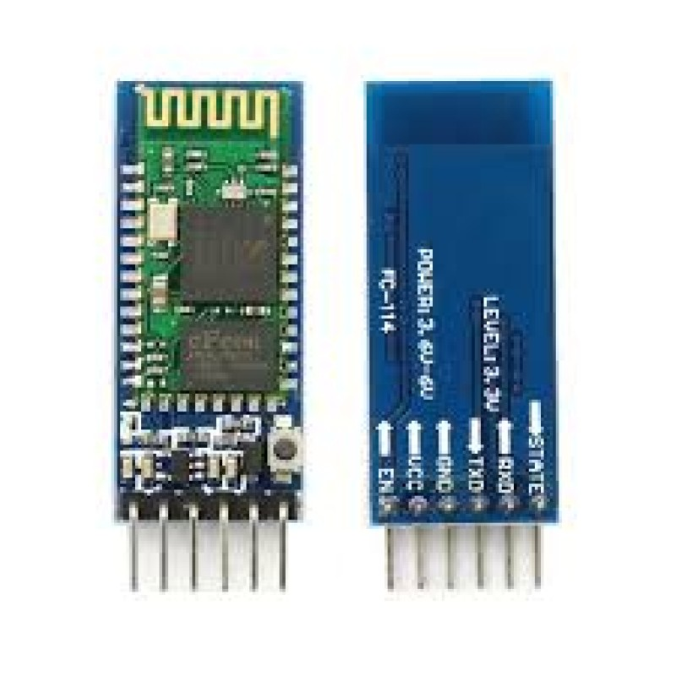

Slide 19
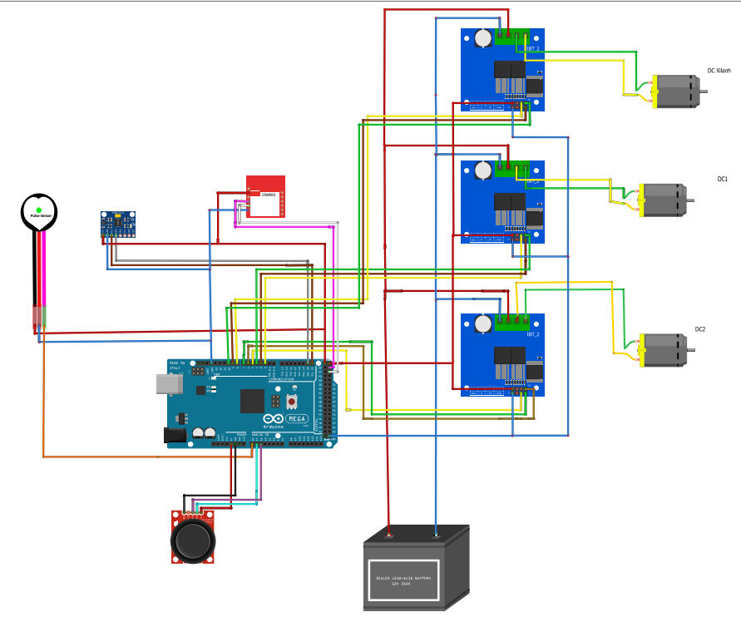
Sơ đồ nối chân linh kiện

Slide 20
SƠ ĐỒ KHỐI HOẠT ĐỘNG CỦA ỨNG DỤNG

Slide 21
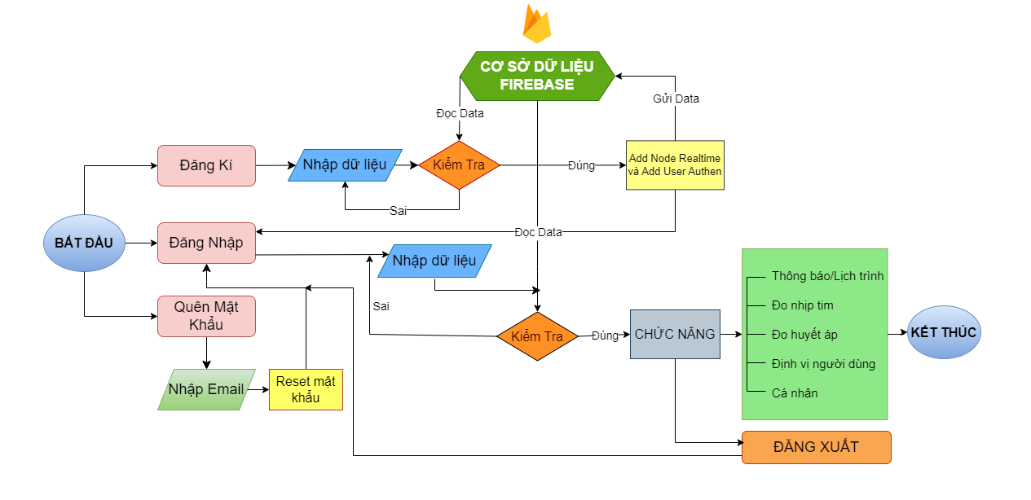

Slide 22


APP FLUTTER

Slide 23


Slide 24
NỘI DUNG CHÍNH CỦA ỨNG DỤNG
TRANG CHỦ
ĐĂNG NHẬP, ĐĂNG KÍ
ĐO NHỊP TIM
ĐỊNH VỊ THÔNG MINH

Slide 25
01.
ĐĂNG NHẬP, ĐĂNG KÍ
Quản lí thông tin người dùng

Slide 26
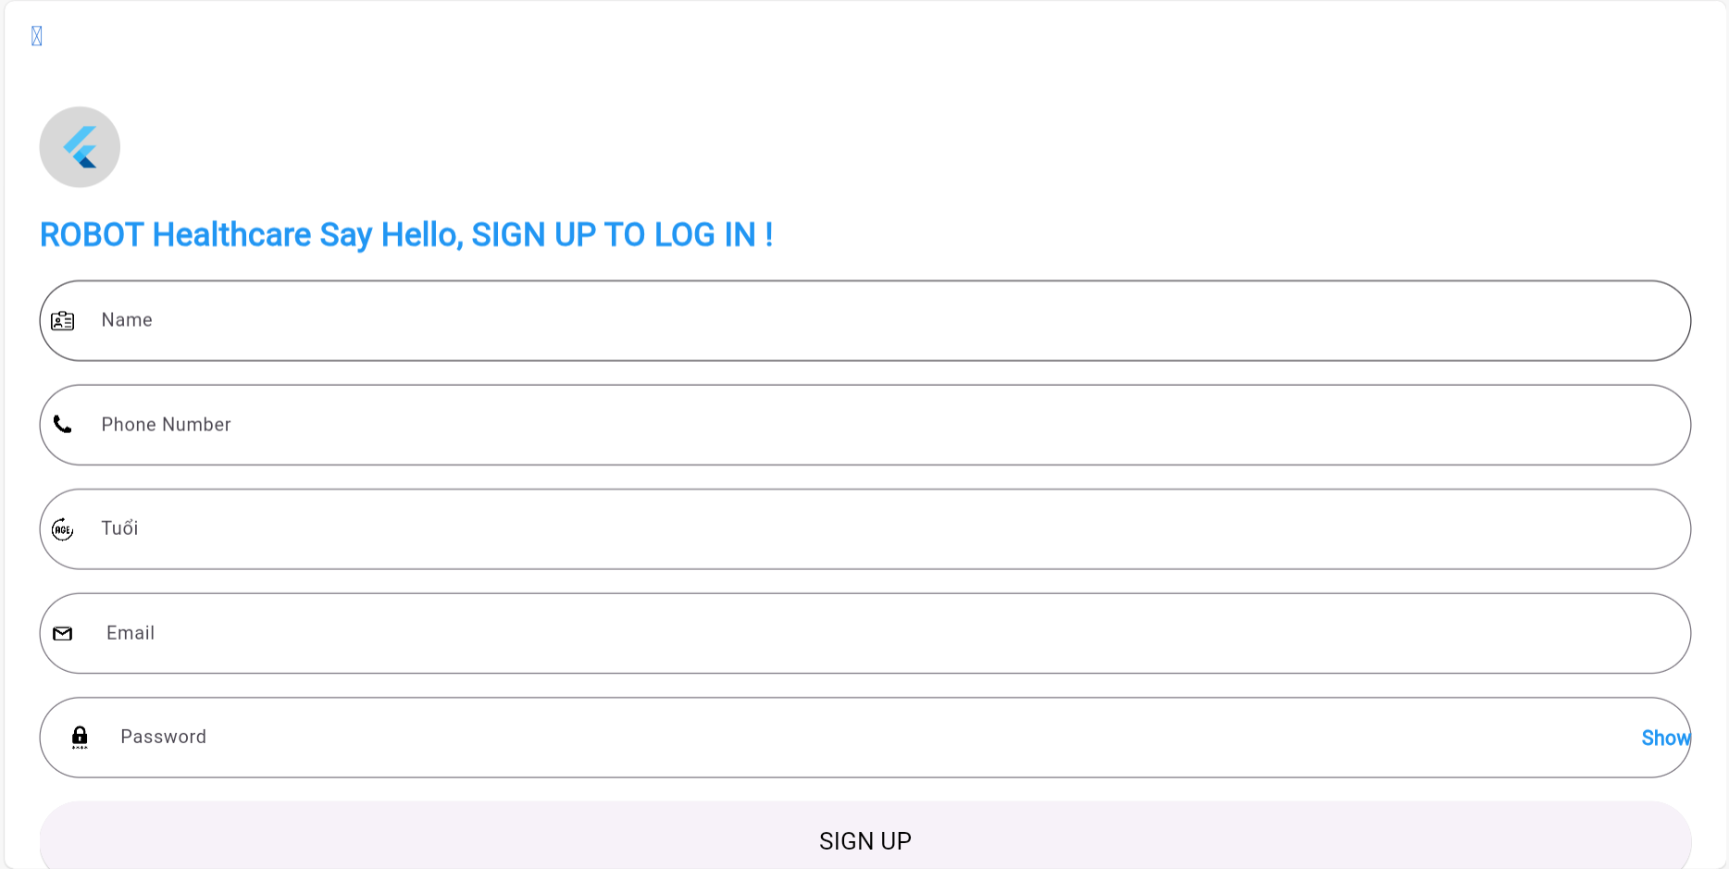
ĐĂNG KÍ
Đăng kí tài khoản: Tên, số điện thoại, tuổi, email và mật khẩu.
Hiển thị lỗi động: Kết nối AuthBloc.
Xác thực và đăng kí: Sử dụng AuthBloc để kiểm tra tính hợp lệ của thông tin.

Slide 27
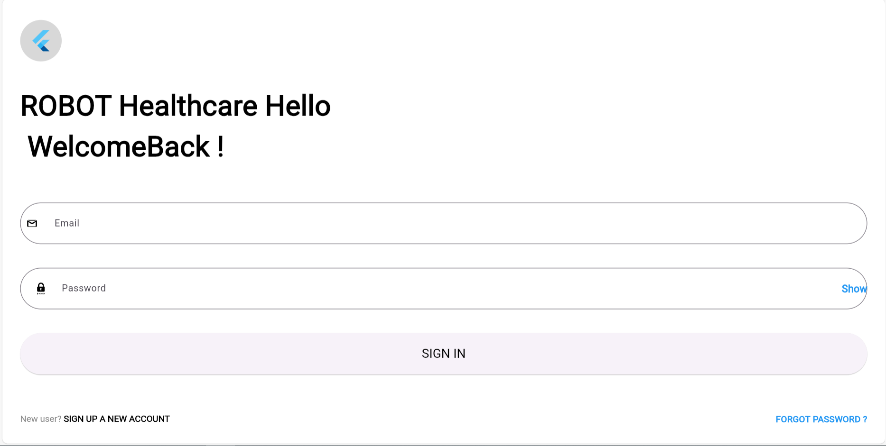
ĐĂNG NHẬP
Đăng nhập: Sử dụng email và mật khẩu.
Hiển thị lỗi động: Kết nối AuthBloc.
Xác thực và đăng nhập: Sử dụng AuthBloc để kiểm tra tính hợp lệ của thông tin.

Slide 28
02.
TRANG CHỦ
Nơi tương tác chính giữa người dùng với ứng dụng Flutter.

Slide 29
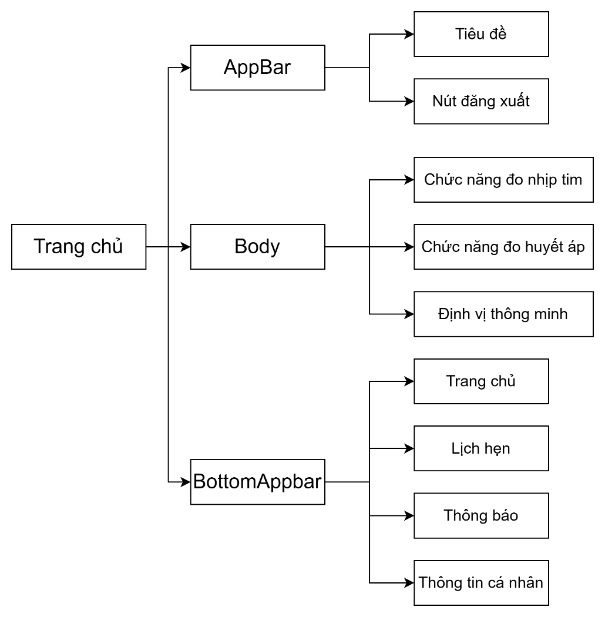
SƠ ĐỒ CHỨC NĂNG

Slide 30
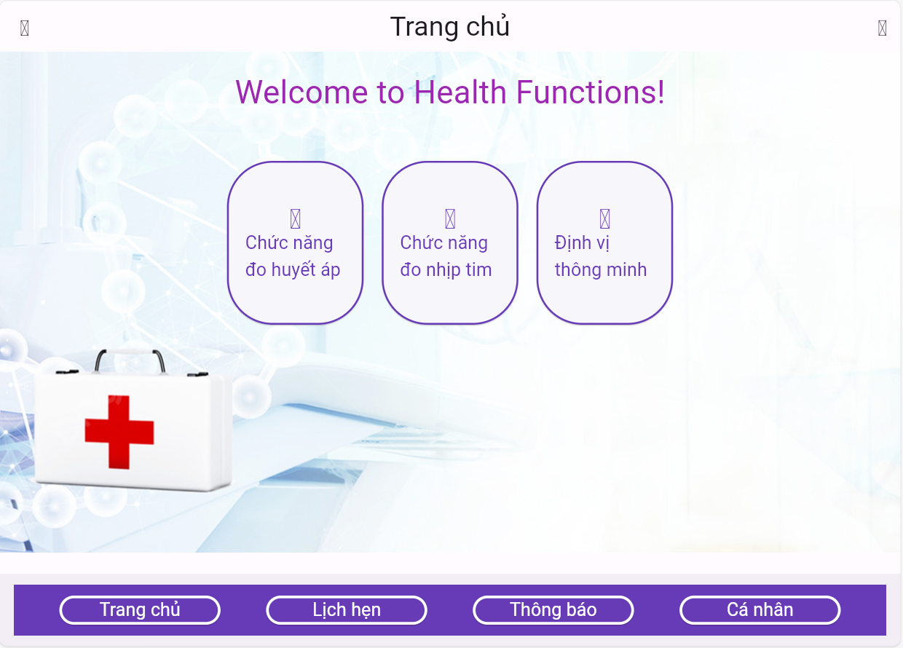
CẤU TRÚC - AppBar - Body - BottomAppBar - Phong cách thiết kế

Slide 31
03.
CHỨC NĂNG ĐO NHỊP TIM
Đo và phân tích nhịp tim người dùng

Slide 32
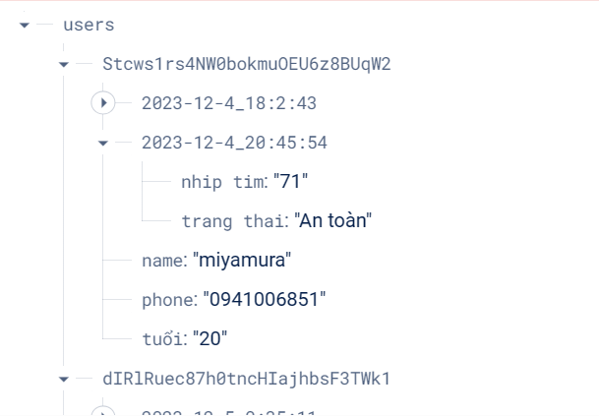
Cấu trúc realtime database

Slide 33
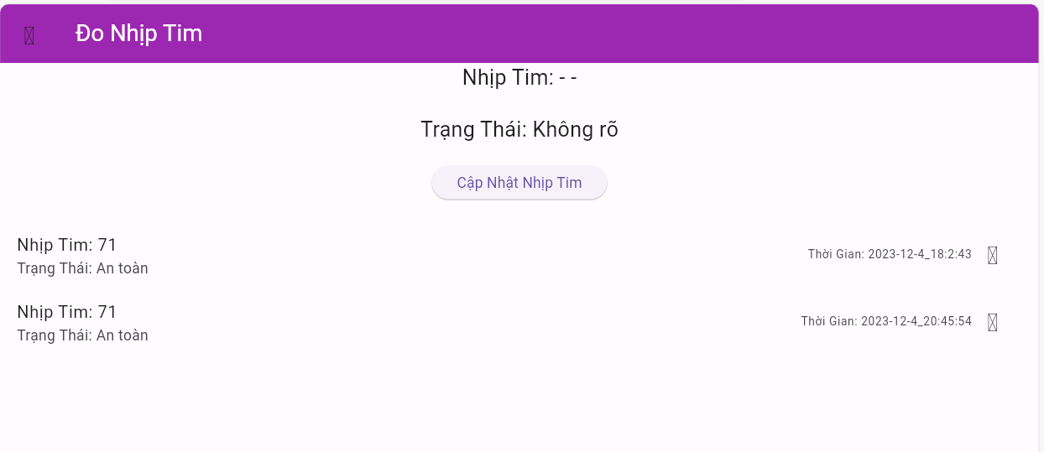
CÁC TÍNH NĂNG CHÍNH:
Xác thực và kết nối Firebase
Đồng bộ dữ liệu từ Firebase
Cập nhật dữ liệu lên Firebase
Danh sách lịch sử những lần đo nhịp tim
HƯỚNG PHÁT TRIỂN:
Tích hợp tuổi để nâng cao việc theo dõi sức khỏe
Đưa ra các lời khuyên
Cải thiện giao diện thân thiện, dễ sử dụng hơn.

Slide 34
04.
ĐỊNH VỊ THÔNG MINH
Sử dụng API Google Maps kết hợp Module Sim

Slide 35

KẾT QUẢ
CÁC TÍNH NĂNG CHÍNH:
Hiển thị bản đồ.
Hiển thị vị trí hiện tại.
Ưu tiên vị trí các bệnh viện trong khu vực và hiển thị đường đi

Slide 36
KẾT QUẢ

Slide 37
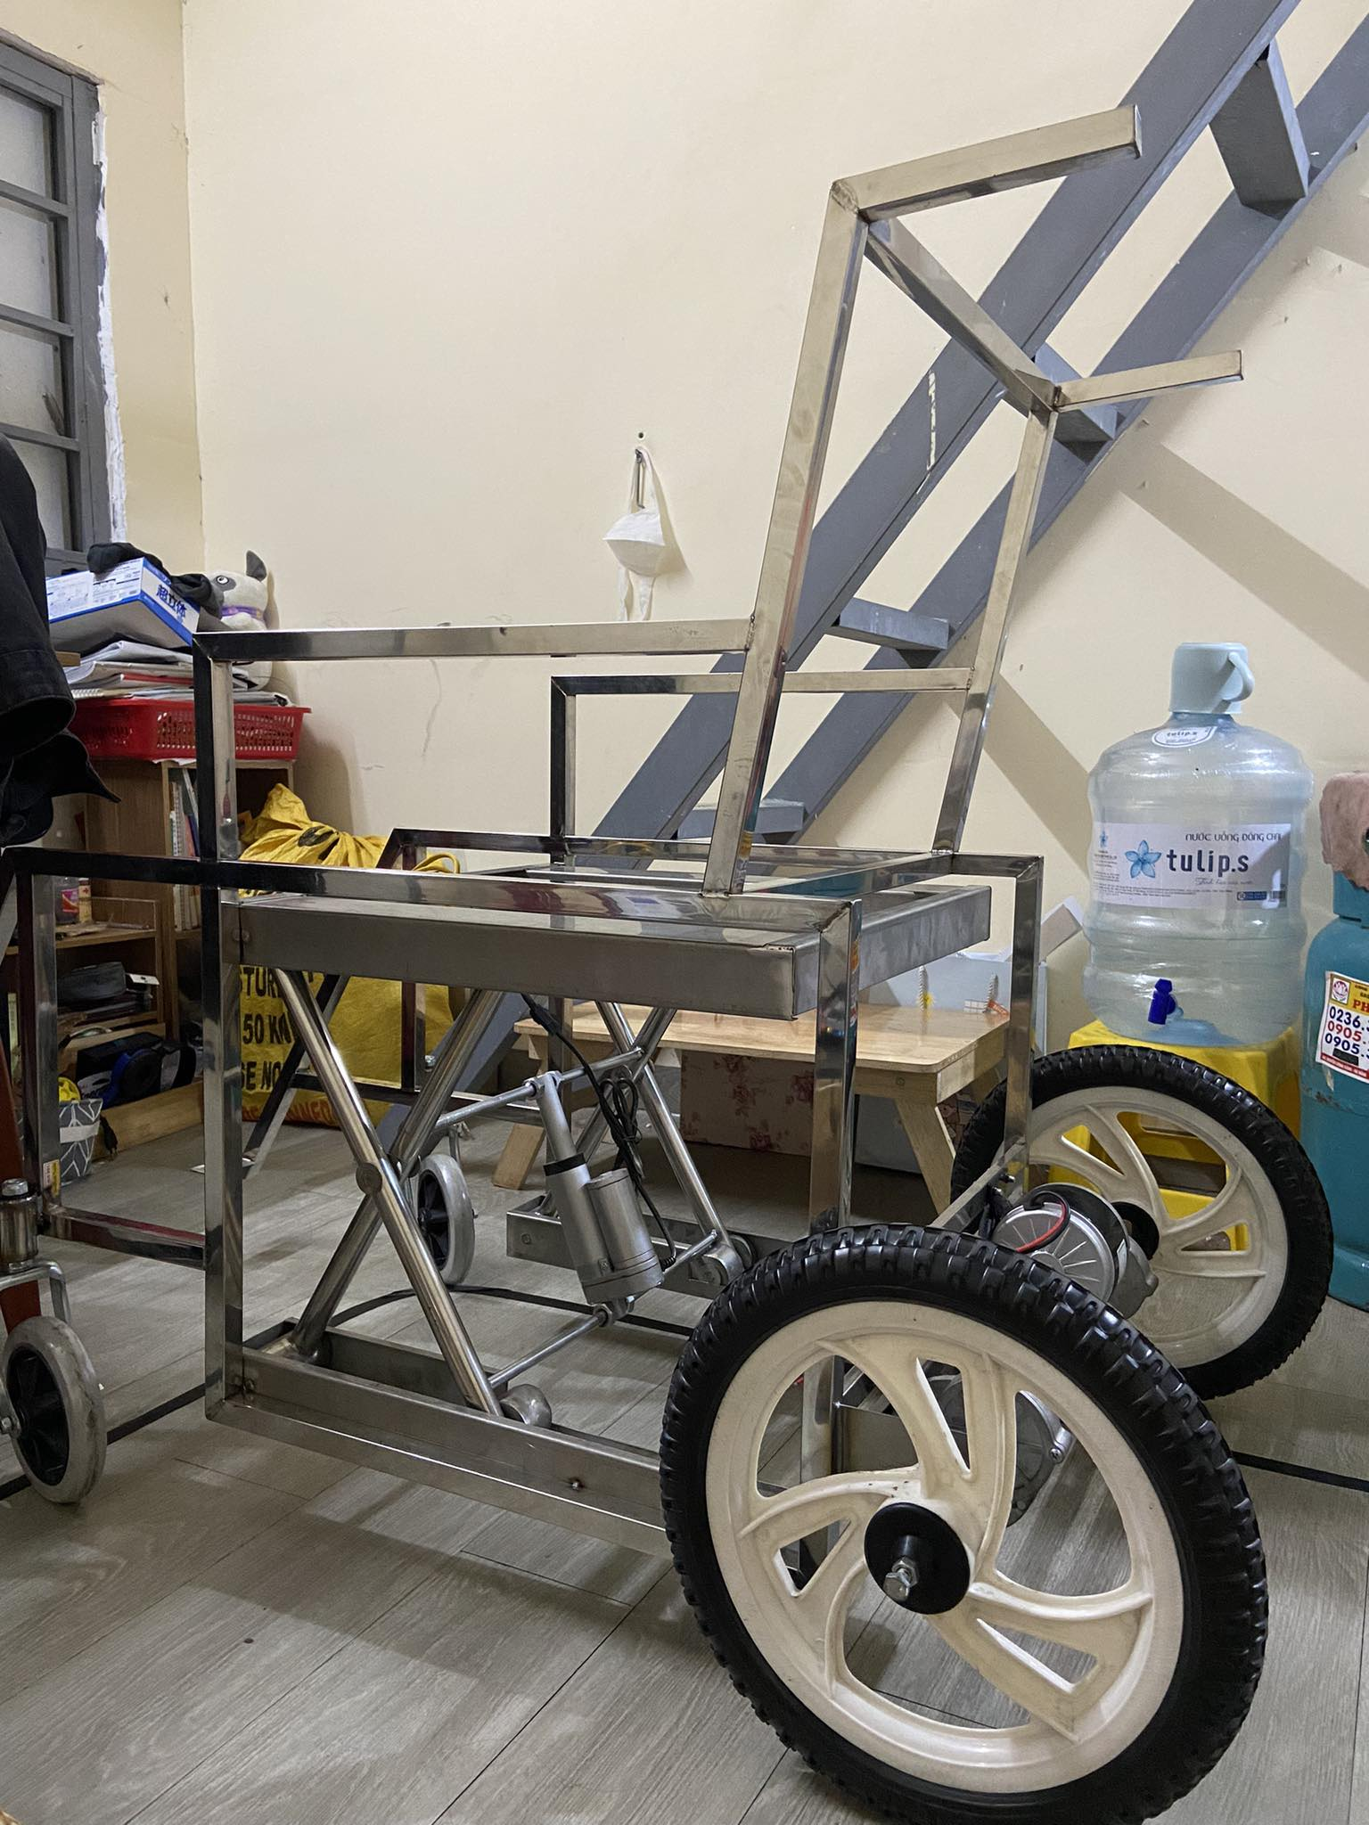
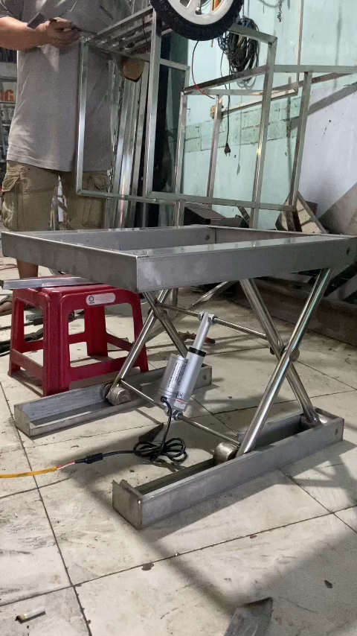

Slide 38


Slide 39
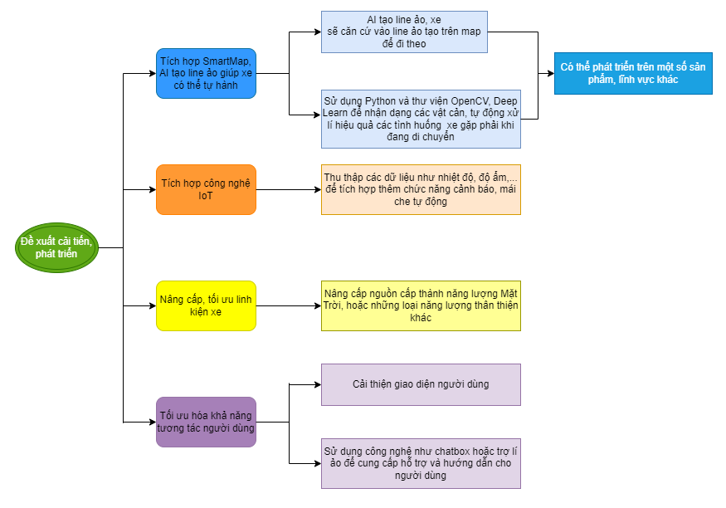
Đề xuất hướng phát triển, cải thiện xe

Slide 40
NGUỒN THAM KHẢO
[1] http://firebase.flutter.dev
[2]https://www.sciencedirect.com/science/article/pii/S1877050920313715
[3]https://github.com/vshymanskyy/TinyGSM/blob/master/src/TinyGsmClient.h
[4]https://www.sciencedirect.com/science/article/abs/pii/S0957415814001263
[5] http://console.firebase.google.com
[6] youtube.com/@webfun-hi

Slide 41

THANKS FOR LISTENING

